Slide 1
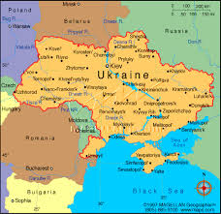
Географија VIII одд. 11.05-15.05.2020 год. Тема: Географски преглед на регионот источна Европа Наставна содржина: Украина
I Географска местоположба на државата:
- Го зафаќа централниот дел од регионот средна Европа
Север – Белорусија, Русија (североисток)
Исток – Русија
Југ – Молдавија и Романија (југозапад), излегува на Црно Море
Запад – Унгарија и Словачка

Slide 2
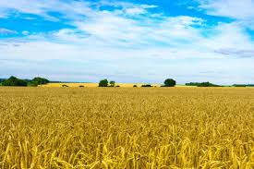
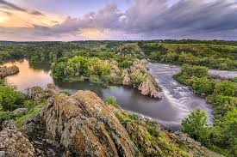
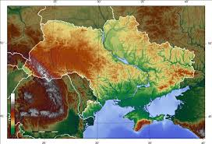
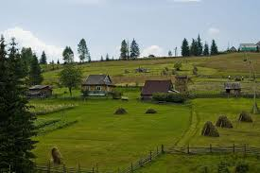
II Природно-географски карактеристики на државата
Релјеф – низинини на север, исток и југ, висорамнини во централниот дел и планини на крајниот западен дел.
Клима – умерено-континентална и субтропска
Хидрографија – реки – Дњепар, Дњестар, Буг, Припјат, Десна и др., езера – Синевир, Шатско езеро, Јалпух, Свитијаз и др.
Планини – Источни Карпати и др.

Slide 3
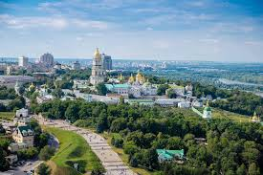
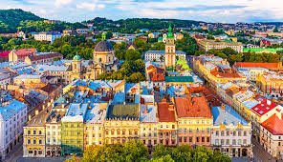
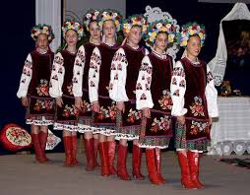
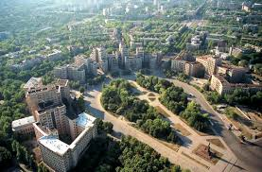
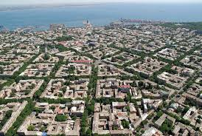
III Демографски карактеристики на државата
Населби –Киев, Одеса, Љвов, Харков, Запорожје и др.
Население – Украинци (словенска група на народи)

Slide 4
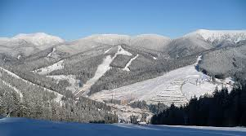
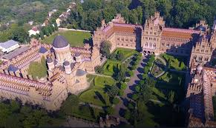
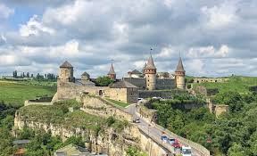
IV Стопански карактеристики на државата
Стопанство – авионска индустрија (патнички и карго авиони – Антонов An-225 Mriya е најголемиот авион на светот), челична индустрија, автомобилска индустрија (Тавриа, АвтоЗАЗ), индустрија за алкохолни пијалоци, земјоделство и др.
Туризам – најразвиен е градскиот туризам (посета на цркви), планински туризам, приморски туризам (Одеса), и др.

